Slide 1
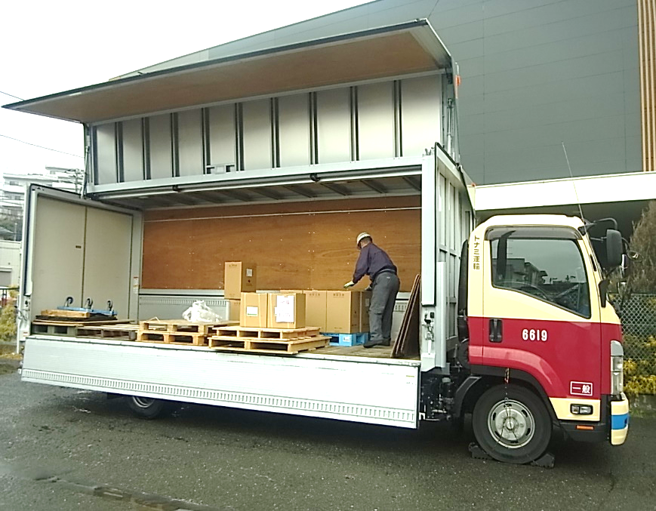
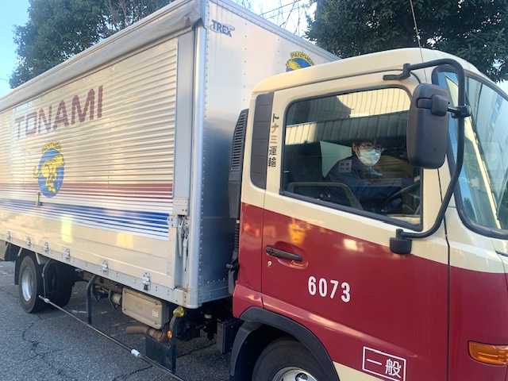


ミニ面接会
  令和7年6月24日（火）
10：00
～12：00
  ハローワーク戸塚１階 さくらブース
  トナミ運輸株式会社
  横浜営業所
求人一覧等詳しい
情報はこちら
物流大手のトナミ運輸、横浜営業所の求人募集です。先輩と後輩が気楽に相談できる場があったり、女性活躍推進に優良な事業所「えるぼし」に認定されました。「免許取得支援制度」「無事故表彰規定」などの福利厚生制度も充実しています。

